Slide 1



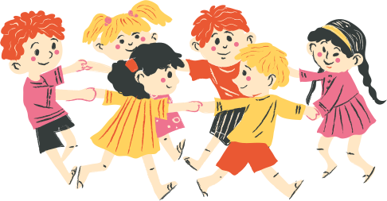

Slide 2


Hiểu được cách viết bài văn tả người trong hoạt động. Phân biệt rõ với tả người chân dung.
Viết được bài văn tả người thân đang làm việc
(đang nấu cơm, khâu vá, làm vườn, đọc báo,
xây nhà, học bài,…)
Notes:
GV mình tự ghi thêm cho đúng lớp của mình nhé!

Slide 3
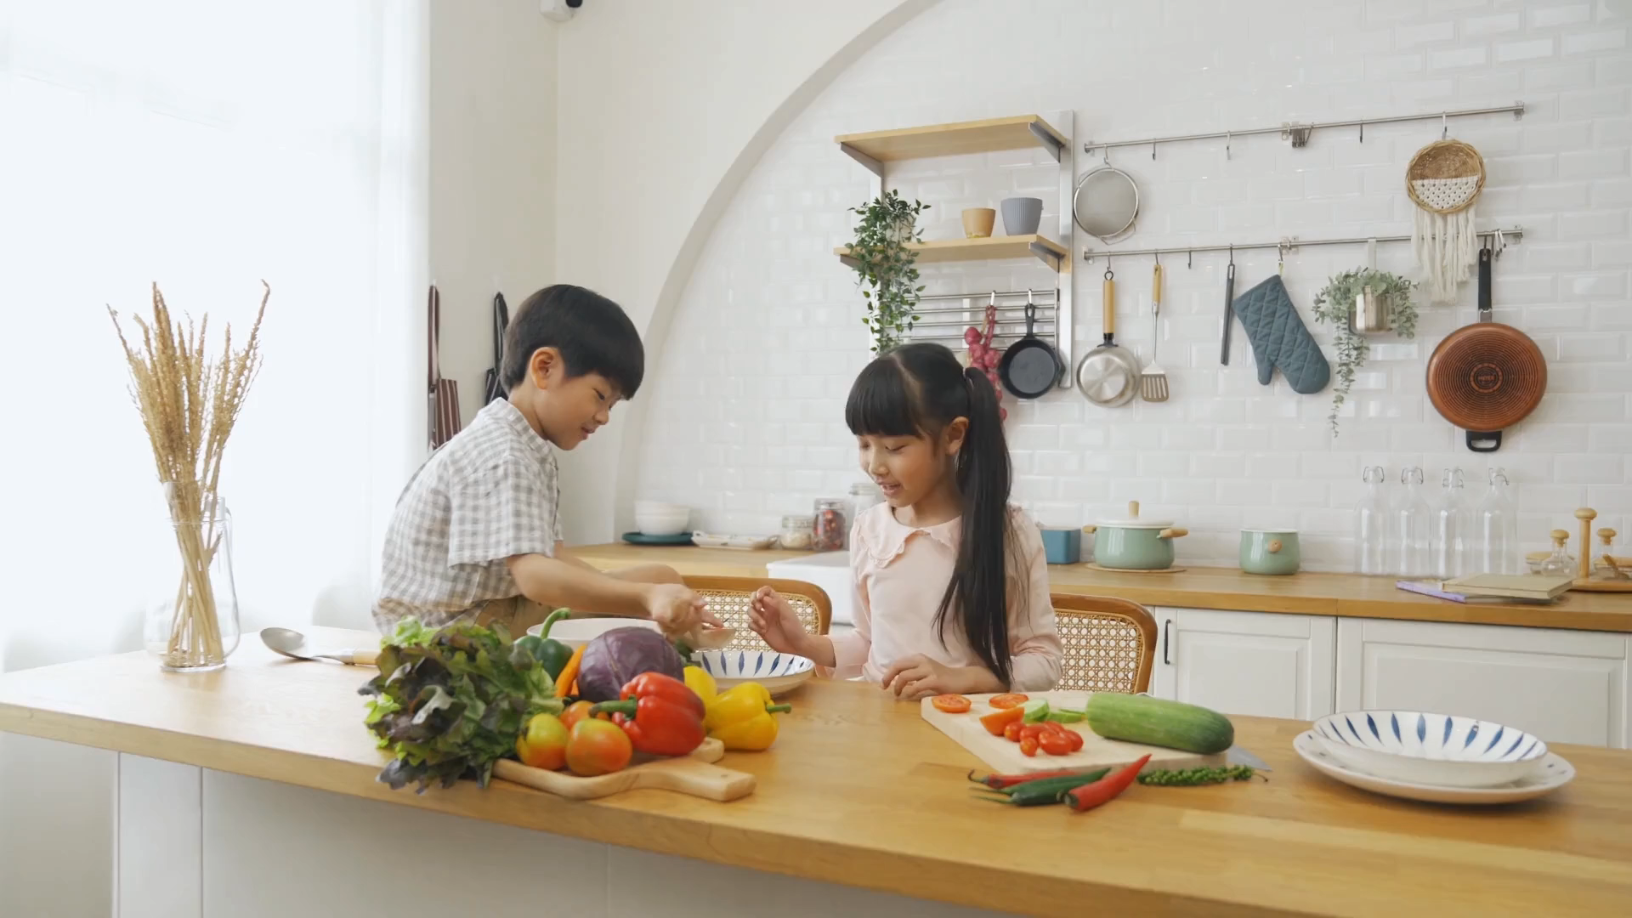

Slide 4
DÀN Ý
TẢ MỘT NGƯỜI THÂN ĐANG LÀM VIỆC
1. Mở bài: Giới thiệu về người thân đang làm việc em định tả.
2. Thân bài:
- Miêu tả về ngoại hình của họ thường ngày.
- Miêu tả về ngoại hình của họ khi đang làm việc.
- Họ làm việc ở đâu?
- Dáng vẻ khi họ làm việc như thế nào?
3. Kết bài: Khẳng định lại tình cảm của em với họ.

Slide 5
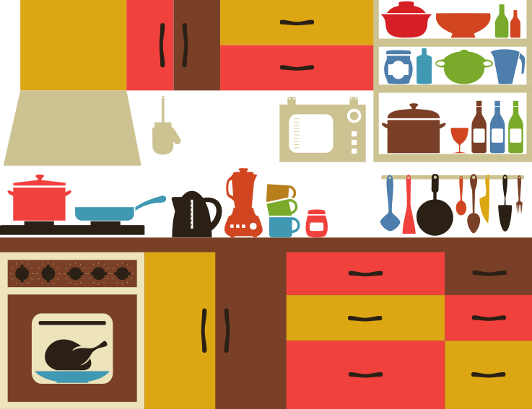






Slide 6
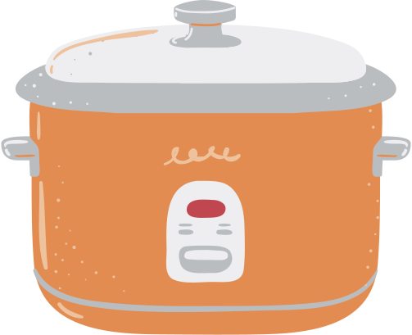
1. Mở bài: Giới thiệu mẹ em khi đang nấu cơm trong bếp.
Mẹ em thường bảo "Kho tàng của bố là vườn cây, kho tàng của chị em là góc học tập và kệ đồ chơi còn kho tàng của mẹ là gian bếp". Em rất thích ngắm nhìn hình ảnh mẹ khi đang nấu cơm.

Slide 7
2. Thân bài :
a. Giới thiệu mẹ em: (Ngoại hình, tính cách)
Mẹ năm nay bao nhiêu tuổi?
- Miêu tả ngoại hình của mẹ chú ý vào những điểm nổi bật (vóc dáng, làn da, đôi mắt, khuân miệng, giọng nói,…).
- Tính cách của mẹ (đối với người thân, đối với hàng xóm, với đồng nghiệp, với những người xa lạ,…).
- Nghề nghiệp của mẹ là gì?
- Khái quát chung lại về mẹ.

Slide 8
b. Miêu tả khi mẹ nấu ăn:
- Món ăn mẹ nấu là gì? Vì sao mẹ lại nấu món ăn đó? Có nhân dịp gì không?
- Cách mẹ chuẩn bị nguyên liệu để nấu món ăn đó như thế nào?
- Cách mẹ thực hiện món ăn đó? (chú ý miêu tả cụ thể, chi tiết vì đây là nội dung chính của bài.)
+ Sơ chế nguyên liệu.
+ Chế biến món ăn.
+ Trang trí, bày biện món ăn.
- Cảm nhận của em và mọi người về
món ăn mẹ nấu

Slide 9
3. Kết bài: Tình cảm, cảm nghĩ của em.
Những món ăn mẹ nấu dù đơn giản cũng đều rất ngon bởi nó chứa đựng tình yêu của mẹ. Em yêu mẹ và luôn thầm biết ơn mẹ vì những điều mà mẹ đã dành cho gia đình.

Slide 10
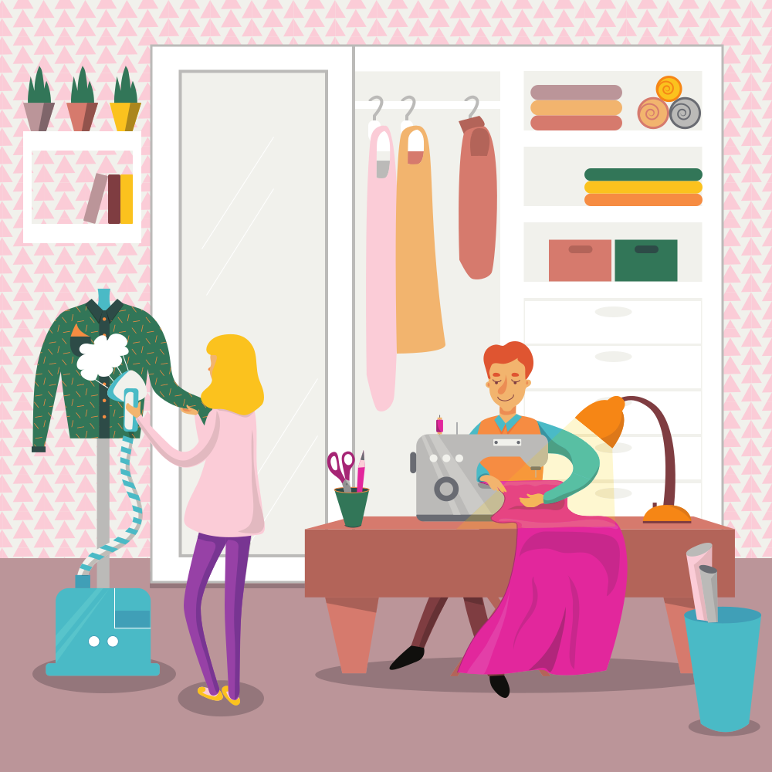




Slide 11
1. Mở bài: Giới thiệu về mẹ em đang ngồi khâu vá (vào lúc nào? Vì sao? Khung cảnh xung quanh,…?).
2. Thân bài
- Miêu tả về ngoại hình của mẹ.
- Loại báo mà ông em hay đọc là gì?
- Mẹ em khâu vá để làm gì?
- Mẹ sử dụng kim khâu hay dung máy may? (Âm thanh tiếng máy may ra sao?)
- Bàn tay mẹ uyển chuyển thế nào?
- Dáng vẻ mẹ khi ngồi khâu vá?
3. Kết bài
Khẳng định lại tình cảm của em với mẹ.

Slide 12

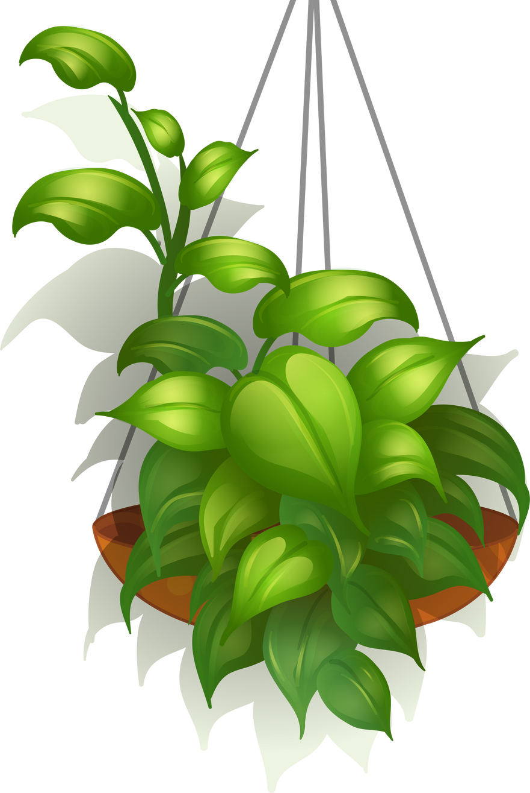

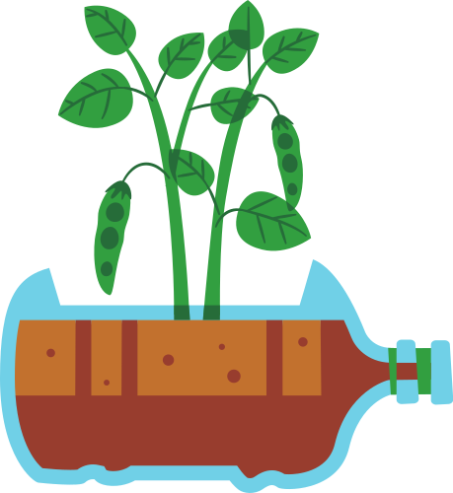

Slide 13
1. Mở bài
Giới thiệu chung về vấn đề nếu ra ở đề bài: Bố em đang làm vườn
2. Thân bài
a) Miêu tả khái quát về bố:
+ Bố năm nay bao nhiêu tuổi?
+ Dáng người bố như thế nào?
+ Trang phục của bố khi làm vườn.

Slide 14
b) Miêu tả bố khi đang làm vườn:
+ Trước hết, bố xới đất trong khu vườn, nhặt sạch
cỏ dại.
+ Bố đào những hố thật to và sâu rồi bón phân vào trong đấy.
+ Bố nhẹ nhàng đặt cây xuống hố vừa đào và phủ đất lên trên rồi tưới nước.
+ Lúc bố làm vườn, mồ hôi nhễ nhại. Bố nhẹ nhàng dùng tay lau những giọt mồ hôi lăn dài trên trán rồi tiếp tục công việc của mình.
+ Sau khi trồng xong cây và tưới nước cho khu vườn, bố nở nụ cười tươi tắn đầy mãn nguyện vì một thời gian sau, vườn cây sẽ cho nhiều trái ngọt, hoa thơm.

Slide 15
3. Kết bài
Nêu cảm xúc, suy nghĩ của bản thân
trước hình ảnh của bố khi đang làm vườn.
Dưới bàn tay chăm bẵm của bố, khu vườn nhà em ngày càng trở nên tươi tốt và mỗi mùa lại cho những loài hoa, loài quả thơm ngon. Em rất thích ngắm nhìn bố của em mỗi khi làm vườn và cảm thêm yêu quý bố nhiều hơn.

Slide 16





Slide 17
1. Mở bài
Giới thiệu về ông em đang đọc báo.
2. Thân bài
- Miêu tả về ngoại hình của ông
- Loại báo mà ông em hay đọc là gì?
- Ông em đọc báo để làm gì:
+ Cập nhật tin tức
+ Thói quen mỗi sáng của ông
- Ông em hay đọc báo ở đâu?
- Dáng vẻ ông khi đọc báo
3. Kết bài
Khẳng định lại tình cảm của em với ông.

Slide 18
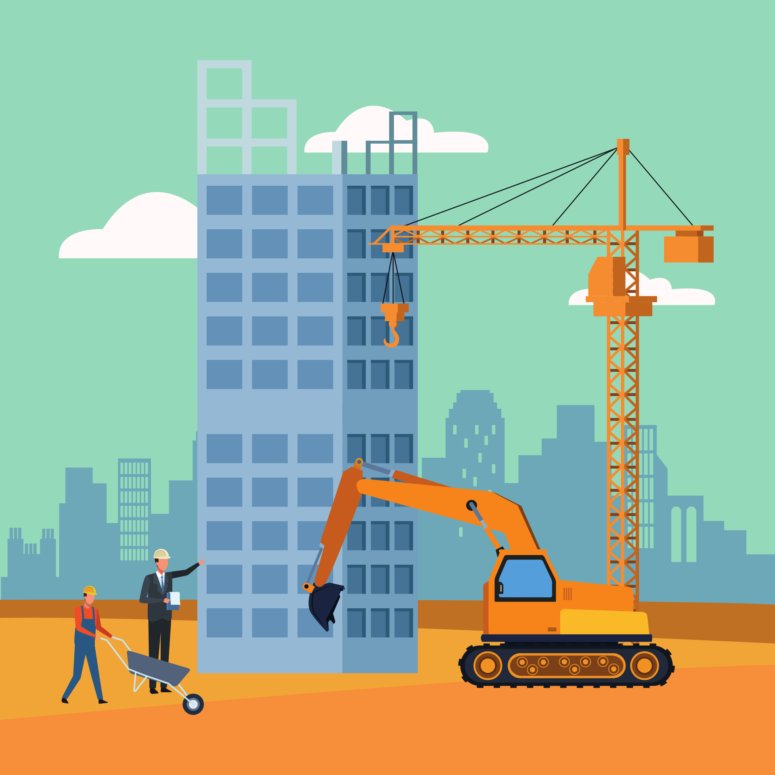




Slide 19
1. Mở bài: Giới thiệu bố đang xây nhà.
Vào một ngày chủ nhật được nghỉ học, bố cho em đến công trường nơi bố làm việc để tham quan. Tại đây, em được tận mắt quan sát công việc quen thuộc mà bố làm mỗi ngày. Em vô cùng thích thú với chuyến đi này.

Slide 20
2. Thân bài
a. Giới thiệu chung
- Bố em là một công nhân xây dựng lành nghề.
- Công việc của bố tuy vất vả nhưng đem lại niềm vui cho bố và đó cũng là nguồn nuôi sống cả gia đình em.
b. Tả dáng vẻ của bố khi làm việc
- Bố mặc chiếc áo công nhân màu xanh và chiếc quần âu đã bạc màu.
- Sau tiếng còi báo hiệu giờ làm việc bắt đầu bố bắt tay ngay vào công việc của mình.

Slide 21
- Dáng hình khỏe khoắn làm việc hăng say và nhiệt tình.
- Khi nâng những khối gạch đỏ, cơ mặt bố căng lại vì sức nặng.
- Đôi bàn tay gân guốc đầy vết chai sần khéo léo đặt từng viên gạch thẳng hàng rồi lấy cái bay trét vữa và xi măng vào giữa những viên gạch ấy.
- Đôi mắt tinh anh dõi theo từng viên gạch.
- Đôi môi mím chặt thể hiện sự quyết tâm và trách nhiệm trong công việc.

Slide 22
Bức tường gạch vững chãi mà bố xây lên chẳng
khác nào một tác phẩm nghệ thuật được dựng lên
bởi bàn tay của người nghệ sĩ tài hoa vậy.
- Bố làm việc dưới trời nắng chang chang làm cho mái tóc muối tiêu đỏ quạch dưới nắng.
- Mồ hôi tuôn ra áo nhễ nhại nhưng bố vẫn chăm chú, tập trung cao độ làm việc.
- Đến giữa buổi, bố cùng vài người thợ khác nghỉ tay uống cốc nước chè rồi lại bắt tay vào làm tiếp.
- Nhìn công trình đẹp đẽ sắp hoàn thành em vừa ngưỡng mộ bố vừa cảm thấy thương bố hơn.

Slide 23
c. Ý nghĩa công việc của bố
- Xây được ngôi nhà đẹp là công việc cũng là niềm yêu thích của bố.
- Căn nhà mà gia đình em đang ở là do một tay bố thiết kế và tự tay xây dựng.
- Tâm huyết của người thợ đã khiến nỗi khắc khổ trong công việc biến thành niềm vui.

Slide 24
3. Kết bài
- Nêu cảm xúc, suy nghĩ của bản thân
- Nhìn bố làm việc em càng thêm kính trọng và yêu quý bố mình hơn. Dù công việc của bố không cao sang nhưng đó là một công việc tốt và có ý nghĩa. Em rất tự hào về người bố của mình.

Slide 25





Slide 26
Mở bài: Giới thiệu anh trai. Anh
trai tên gì? Học lớp mấy? Em thấy
anh trai đang ngồi học ở đâu? Khi nào?
2. Thân bài:
a) Tả khung cảnh lúc anh trai đang ngồi học:
+ Anh trai ngồi học ở đâu?
+ Chiếc bàn như thế nào?
+ Bên cạnh bàn học là?
+ Không gian quanh bạn ra sao?
+ Dáng anh trai ngồi học? Lúc ấy anh trai mặc quần áo gì? Khuôn mặt? Ánh mắt chăm chú nhìn bài? Đôi tay?

Slide 27
b) Tả hoạt động anh trai đang học bài:
+ Đầu tiên, bạn chuẩn bị những dụng cụ gì?
+ Anh trai đang học nội dung gì?
+ Khi suy nghĩ, anh trai có tư thế nào?
+ Anh trai cắm cúi viết? Anh trai ngẩng đầu lên? Anh trai cắn bút suy nghĩ tìm lời giải?
+ Kết quả việc học như thế nào? Anh trai đã làm gì để kết thúc việc học đó?
3. Kết bài: Nêu suy nghĩ và tình cảm của em
về anh trai đã tả.

Slide 28




